Slide 1
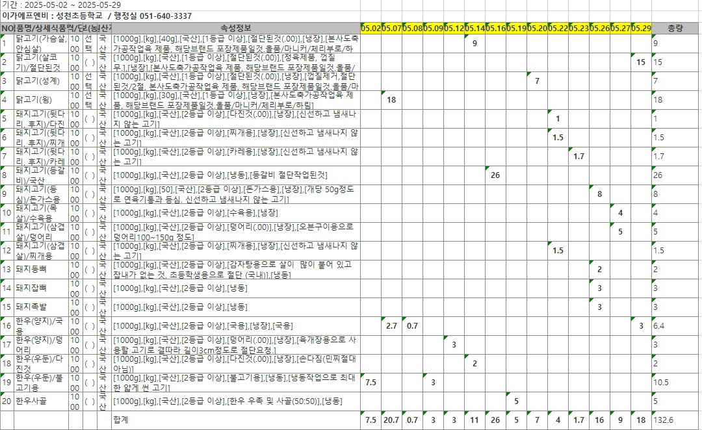
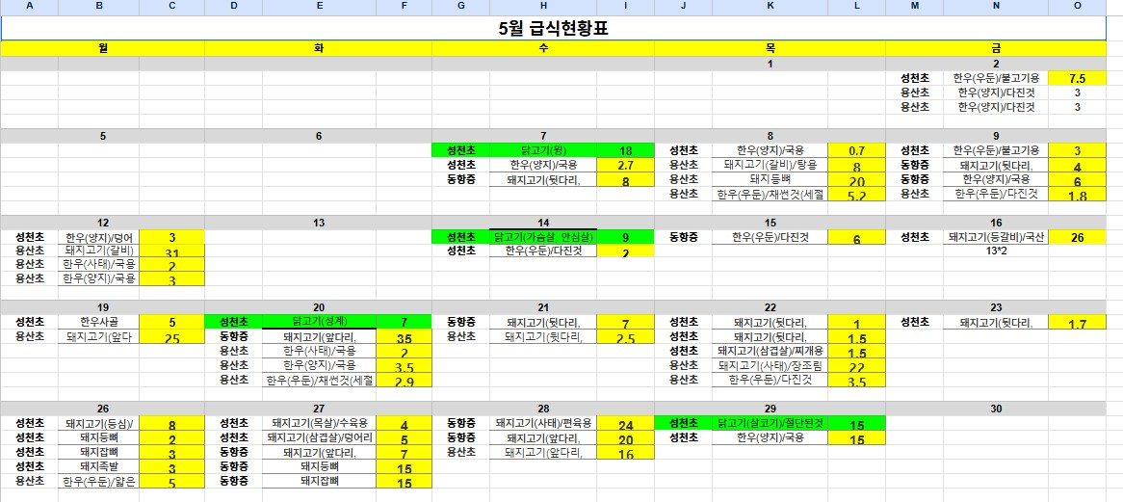
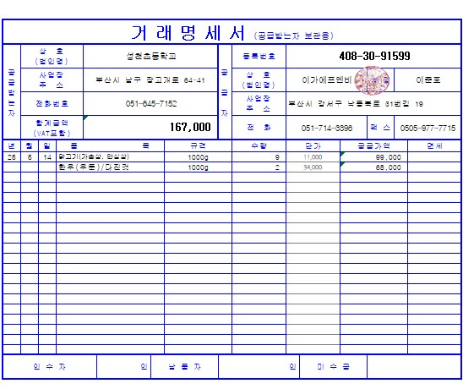
Vercel 인덱스 출력
해당학교별 발주서 엑셀업로드
해당일 거래명세표출력
파이어베이스

Slide 2
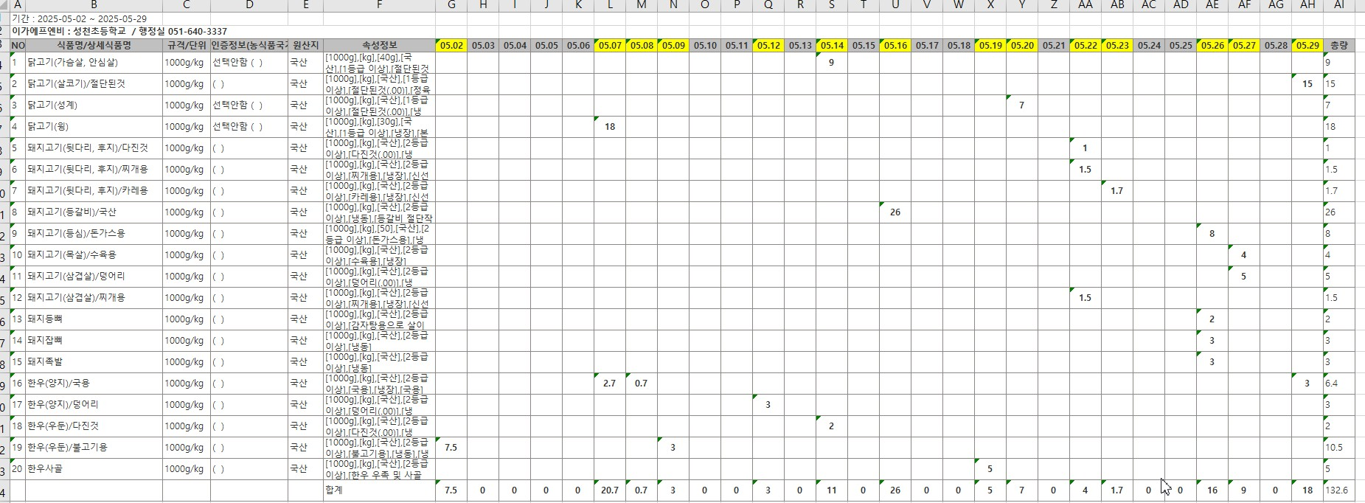
01. 학교별 발주서 업로드/컬럼명(필드명)
1.기간
3.발주처
4.식품명
5.속성정보
7.일자
8.수량
2.낙찰기업
해당일자 매칭
Ex) 성천초/05.07일/닭고기(윙)kg/속성정보

Slide 3
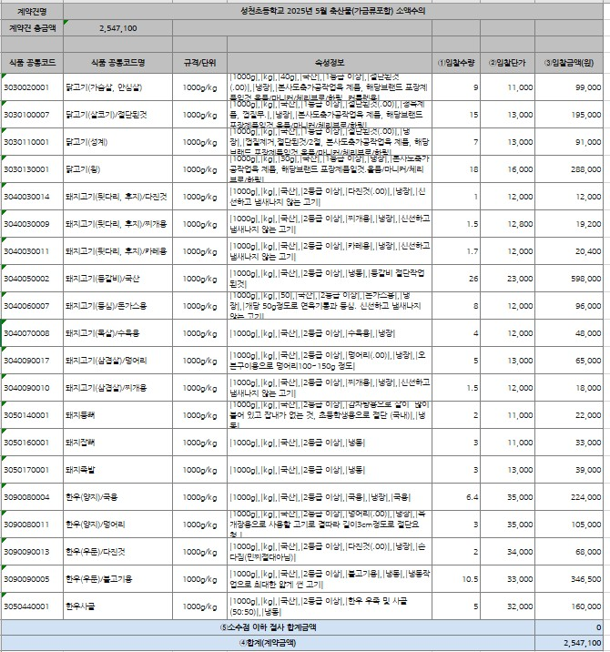
02. 학교별 계약단가 업로드/컬럼명(필드명)
1.입찰수량
2.입찰단가
3.입찰총금액
똑같음 매칭

Slide 4
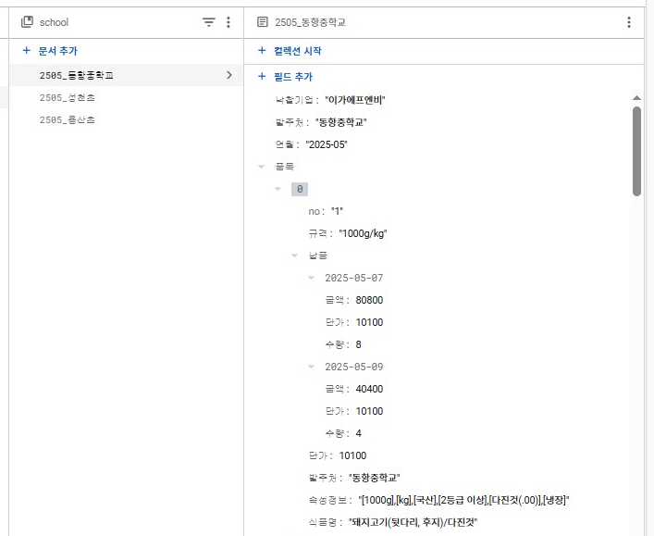

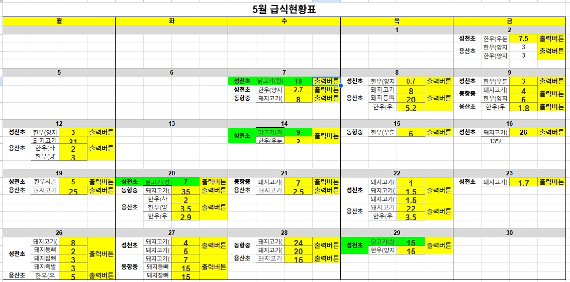
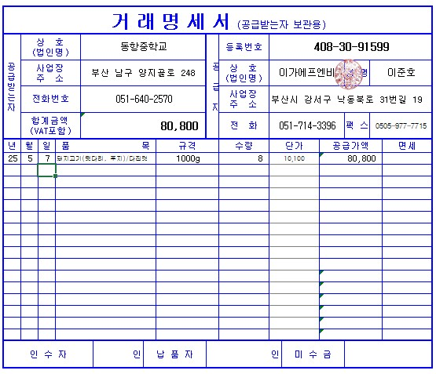
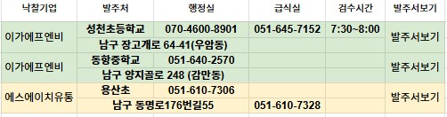
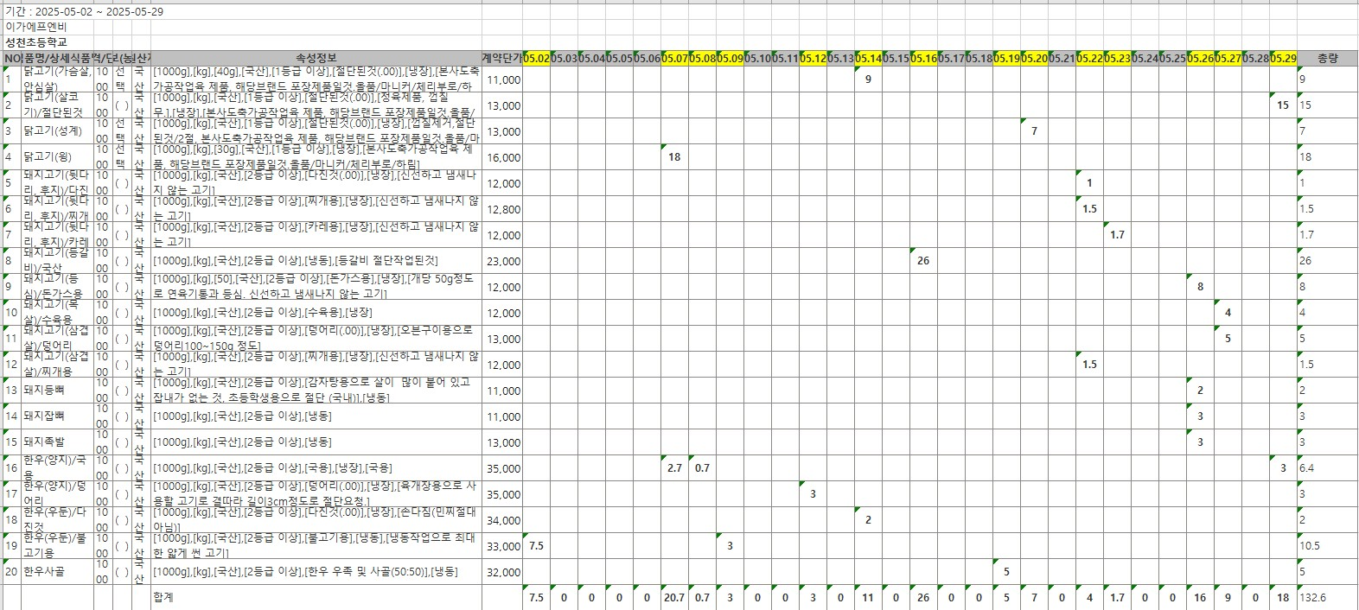
02. 시각화 작업_school.vercel.app -> index작업 (전체 불러오기)
a. 25년05월 전체 불러와서 뿌리기
d. 발주처/낙찰기업 거래처입력값을 받아
거래명세표에 뿌려준다
b. 예) 25.05.07일 동항중 돼지고기/8kg
b. 파이어베이스에서 2505월 전체납품을 달력형태로 학교명/식품명/수량/출력버튼
형태로 뿌려준다
c. 출력버튼을 누르면 거래명세표를 출력한다
e. 별도테이블로 낙찰기업/발주처등의 정보를 불러온다
f. 발주서보기를 누르면 업로드한 엑셀파일을 시트형태로 뿌려준다

Slide 5
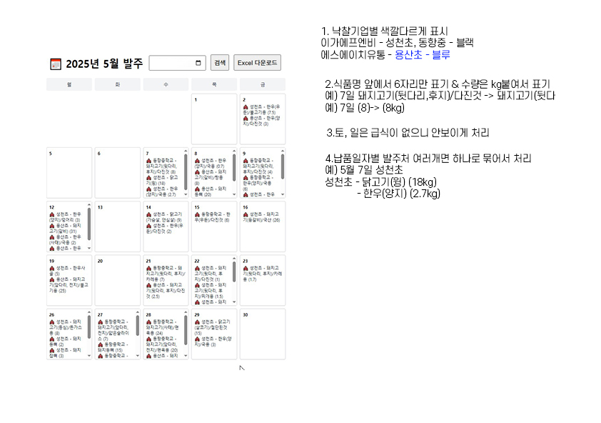
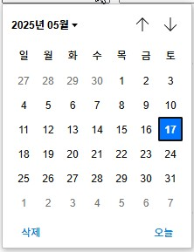
03. 시각화 작업_school.vercel.app -> index작업 (전체 불러오기)
7. 엑셀파일 다운로드 추가
5. 월별 선택기능 추가
6. 낙찰기업별 검색 추가

Slide 6
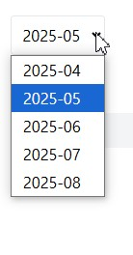
04. 시각화 작업_school.vercel.app -> index작업 (전체 불러오기)
1. ui 우측형태와 똑같이
2. 월별 2025년 12월까지 표기 후 검색버튼 추가
6. 낙찰기업별 검색 추가

Slide 7
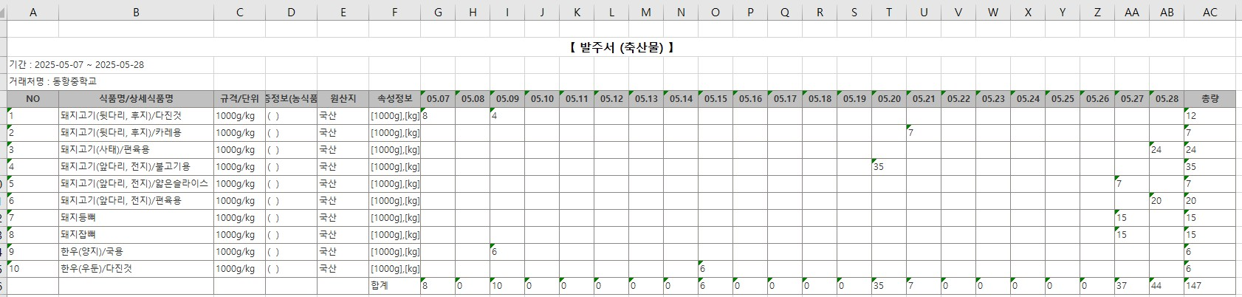
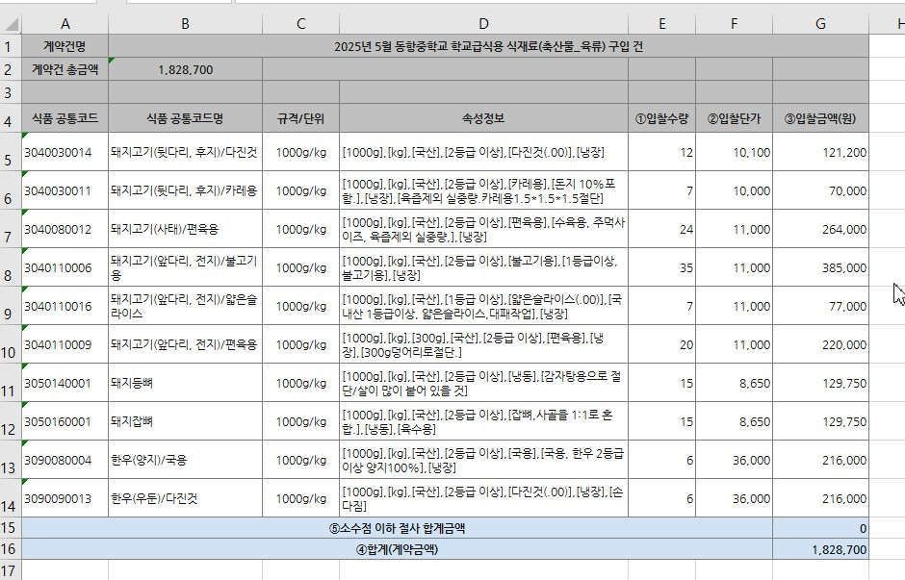
② 총량헤더 다음에 열에 ②입찰단가 열을 만들고 밑에 넣으면 됨
입찰단가
10,100
10,000
11,000
11,000
11,000
8,650
발주서 : 총량 = 계약단가 : 입찰수량

Slide 8

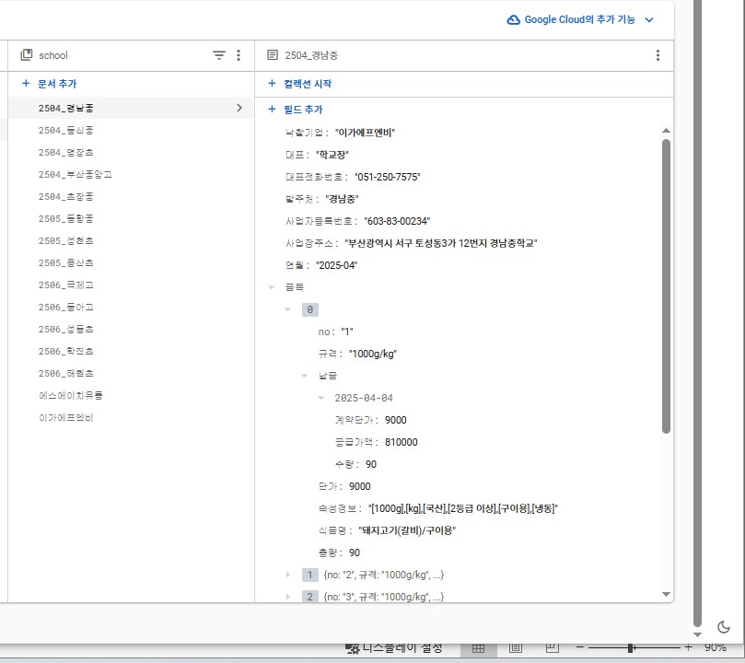
Excel 다운
2025-06-발주서

Slide 9
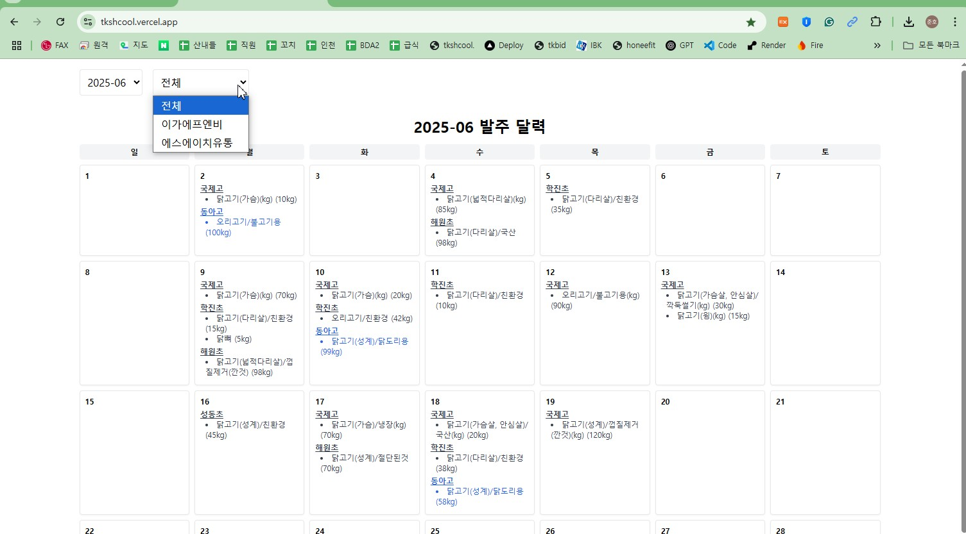
Tkshcool.vercel.app/scaedule 링크
발주처별 드롭박스
발주서보기
Excel 다운

